Slide 1
Развивающая предметно-пространственная среда в старшей группе “Васильки”в соответствии с ФГОС ДО
Муниципальное автономное дошкольное образовательное учреждение “Центр развития ребенка – детский сад №323”
Воспитатель: Коркина А.С.

Slide 2
Развивающая предметно-пространственная среда в старшем дошкольном возрасте
В старшем дошкольном возрасте происходит интенсивное развитие интеллектуальной, нравственно-волевой и эмоциональной сфер личности. Переход в старшую группу связан с изменением психологической позиции детей: они впервые начинают ощущать себя старшими среди других детей в детском саду. Воспитатель помогает дошкольникам понять это новое положение.
Предметно-развивающая среда организуется так, чтобы каждый ребенок имел возможность заниматься любимым делом. Размещение оборудования по секторам позволяет детям объединиться подгруппами по общим интересам (конструирование, рисование, ручной труд, театрально-игровая деятельность, экспериментирование).
Обязательными в оборудовании являются материалы, активизирующие познавательную деятельность, развивающие игры, технические устройства и игрушки и т.д. Широко используются материалы, побуждающие детей к освоению грамоты.

Slide 3
Основные составляющие при проектировании предметно-пространственной среды в нашей группе:
ПРОСТРАНСТВО
ВРЕМЯ
ПРЕДМЕТНОЕ ОКРУЖЕНИЕ
В предметно-развивающей среде группы выделены следующие зоны для разного вида активности:
РАБОЧАЯ
СПОКОЙНАЯ
АКТИВНАЯ

Slide 4
Развивающая предметно-пространственная среда в группе
Содержательно-насыщенная
Полифункциональная
Трансформируемая
Вариативная
Доступная
Безопасная
В группе насыщенная среда, с разнообразием материалов, оборудования, инвентаря, соответствующая возрастным особенностям и содержанию Программы нашего ДОУ.
Требования ФГОС к РПП среде:
Доступность для воспитанников всех помещений, где осуществляется образовательный процесс;
Свободный доступ воспитанников к играм, игрушкам, материалам, пособиям, обеспечивающих все основные виды деятельности.

Slide 5
Полифункциональность материалов нашей группы дает возможность разнообразного использования различных составляющих.
Трансформируемость пространства обеспечивает возможность изменений РПП среды в зависимости от образовательной ситуации, от меняющихся интересов детей, от их возможностей.
Вариативность среды группы обеспечивают наличие различных пространств, периодическую сменяемость игрового материала, разнообразные материалы и игрушки для свободного выбора детьми, появление новых предметов.
В группе доступная среда для воспитанников всех помещений, где осуществляется образовательная деятельность, свободный доступ к играм, игрушкам, пособиям обеспечивающим все виды детской активности, исправные и сохранные материалы, и оборудование.

Slide 6
Нашей главной задачей воспитания дошкольников является создание у детей чувства эмоционального комфорта и психологической защищенности.
В детском саду ребенку важно чувствовать себя любимым и неповторимым. Поэтому, важным является и среда в которой проходит воспитательный процесс.

Slide 7
Наши центры

Slide 8
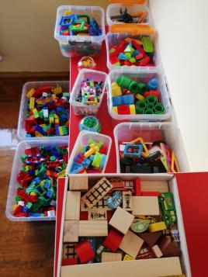
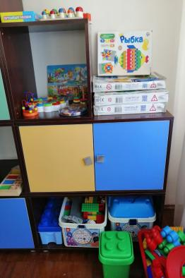
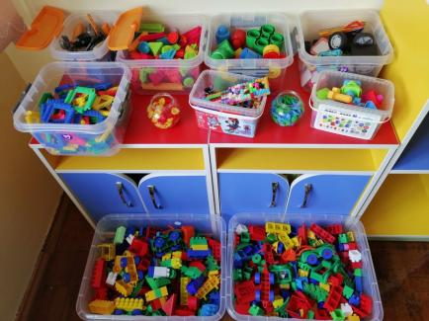
Центр конструирования

Slide 9
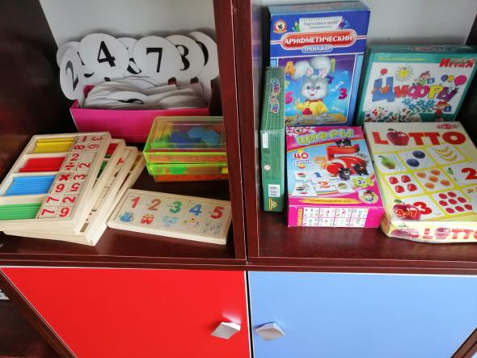
Логико-математический центр

Slide 10
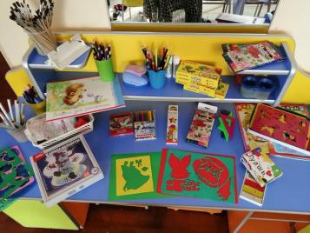
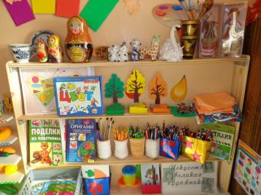
Творческая мастерская

Slide 11
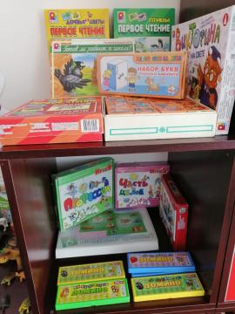
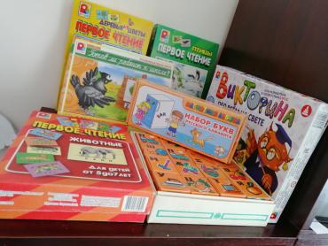
Центр развития речи

Slide 12
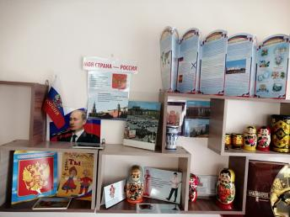
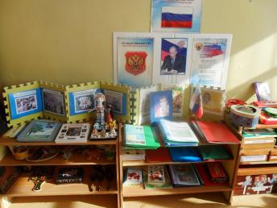
Туристско-краеведческий центр

Slide 13
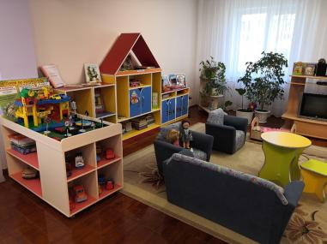
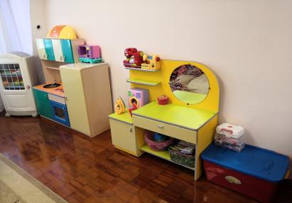
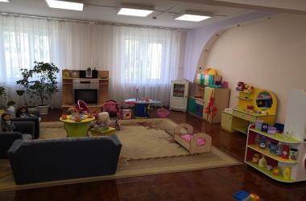
Центр сюжетно-ролевой игры

Slide 14
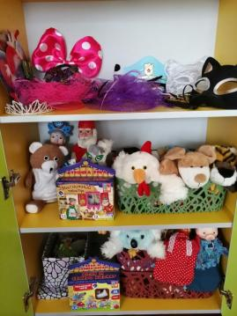
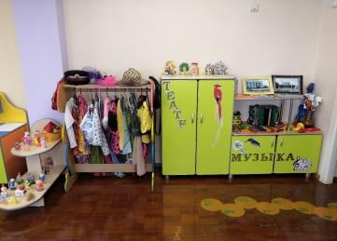
Центр музыки и театра

Slide 15
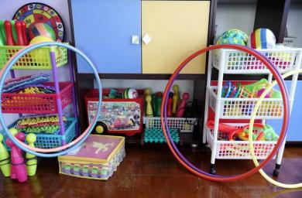
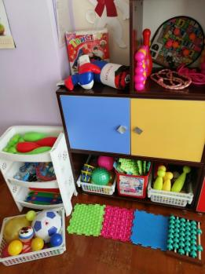
Центр спорта

Slide 16
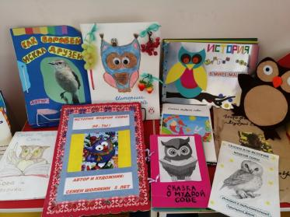
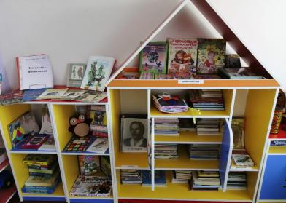
Центр книги

